Slide 1

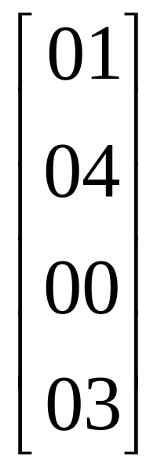
测试（占总成绩中的25分）
1、计算GF(2⁸)上的两个元素10011100和00100101的乘积。
2、 已知AES加密算法列混合MixColumn的输出为
，求其输入。

